Slide 1
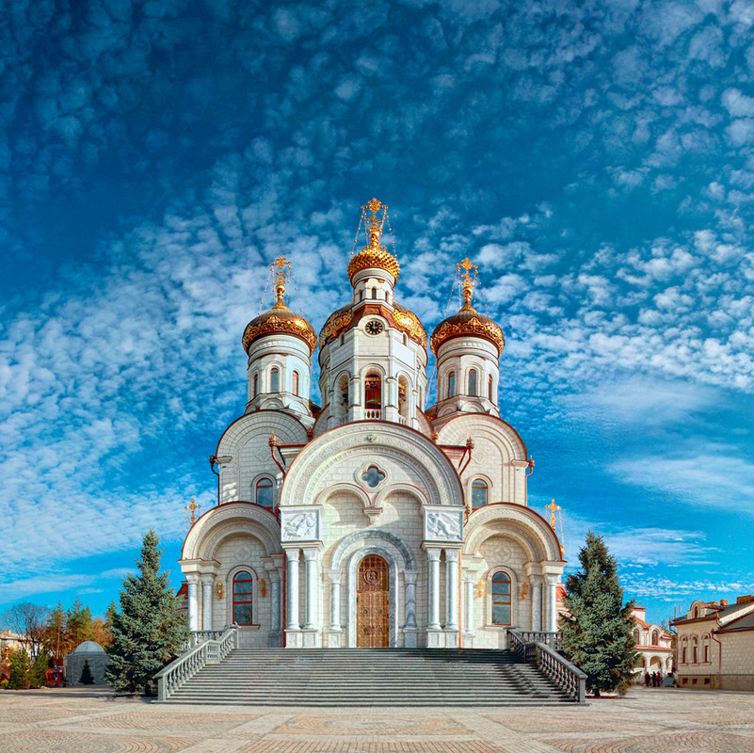
«Православные Храмы»

Slide 2
Вход в Храм

Slide 3
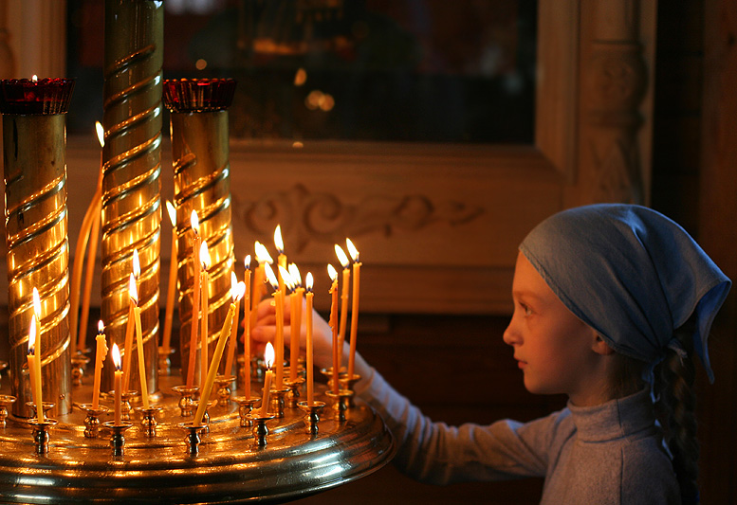
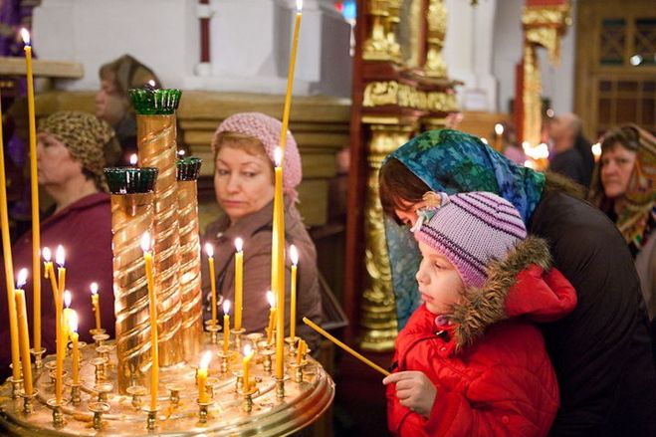

Slide 4
Аналой-место главной иконы храма.

Slide 5
Подсвечник

Slide 6
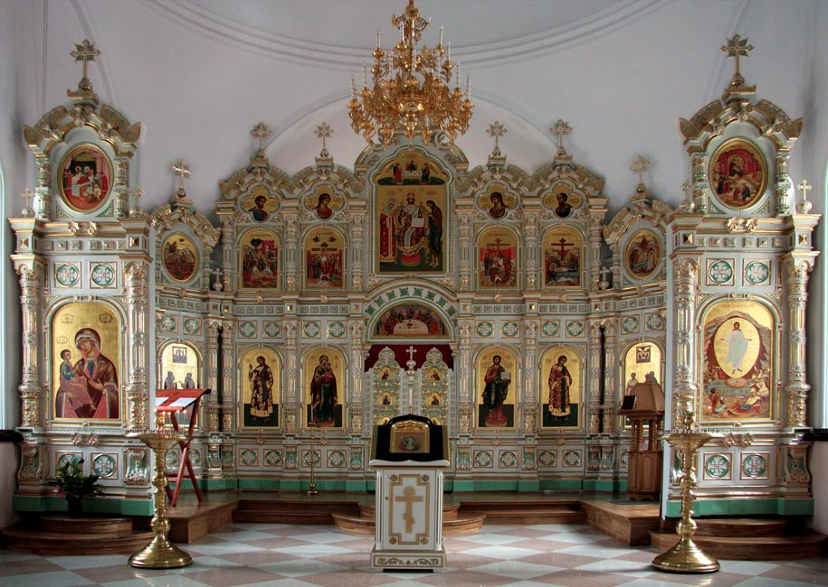
Иконостас

Slide 7
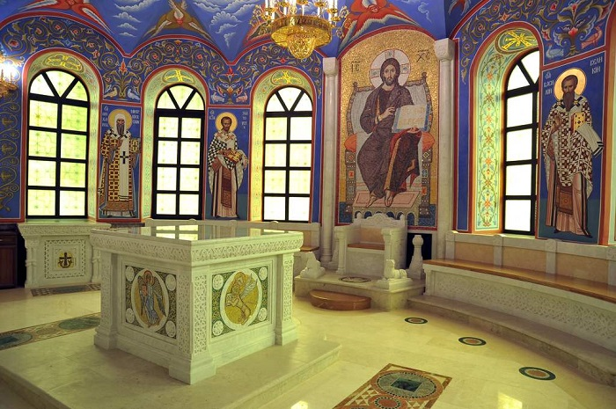
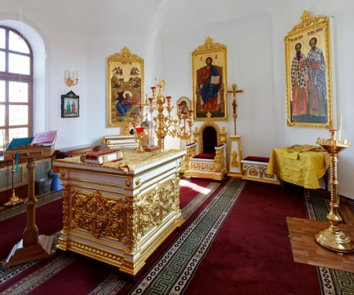

Slide 8
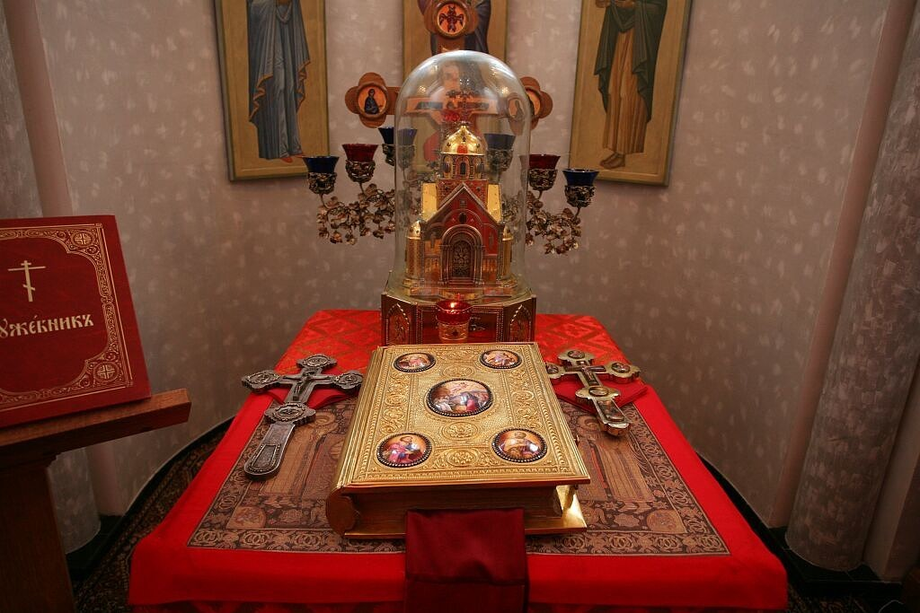
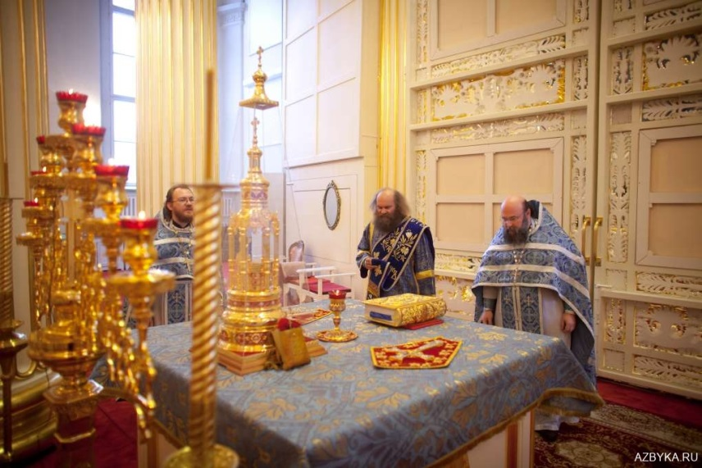
Престол в Храме

Slide 9
. Св. Евангелие и напрестольный крест

Slide 11
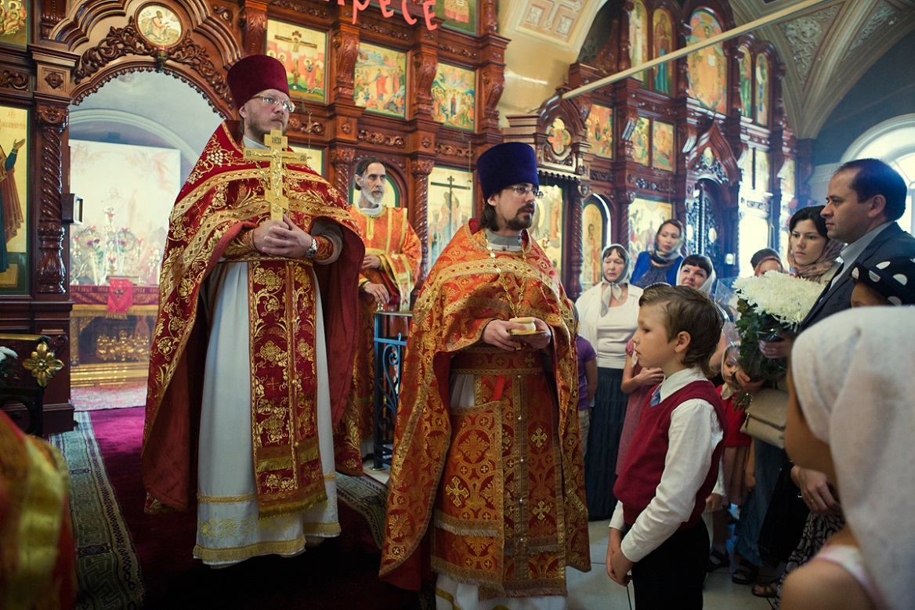
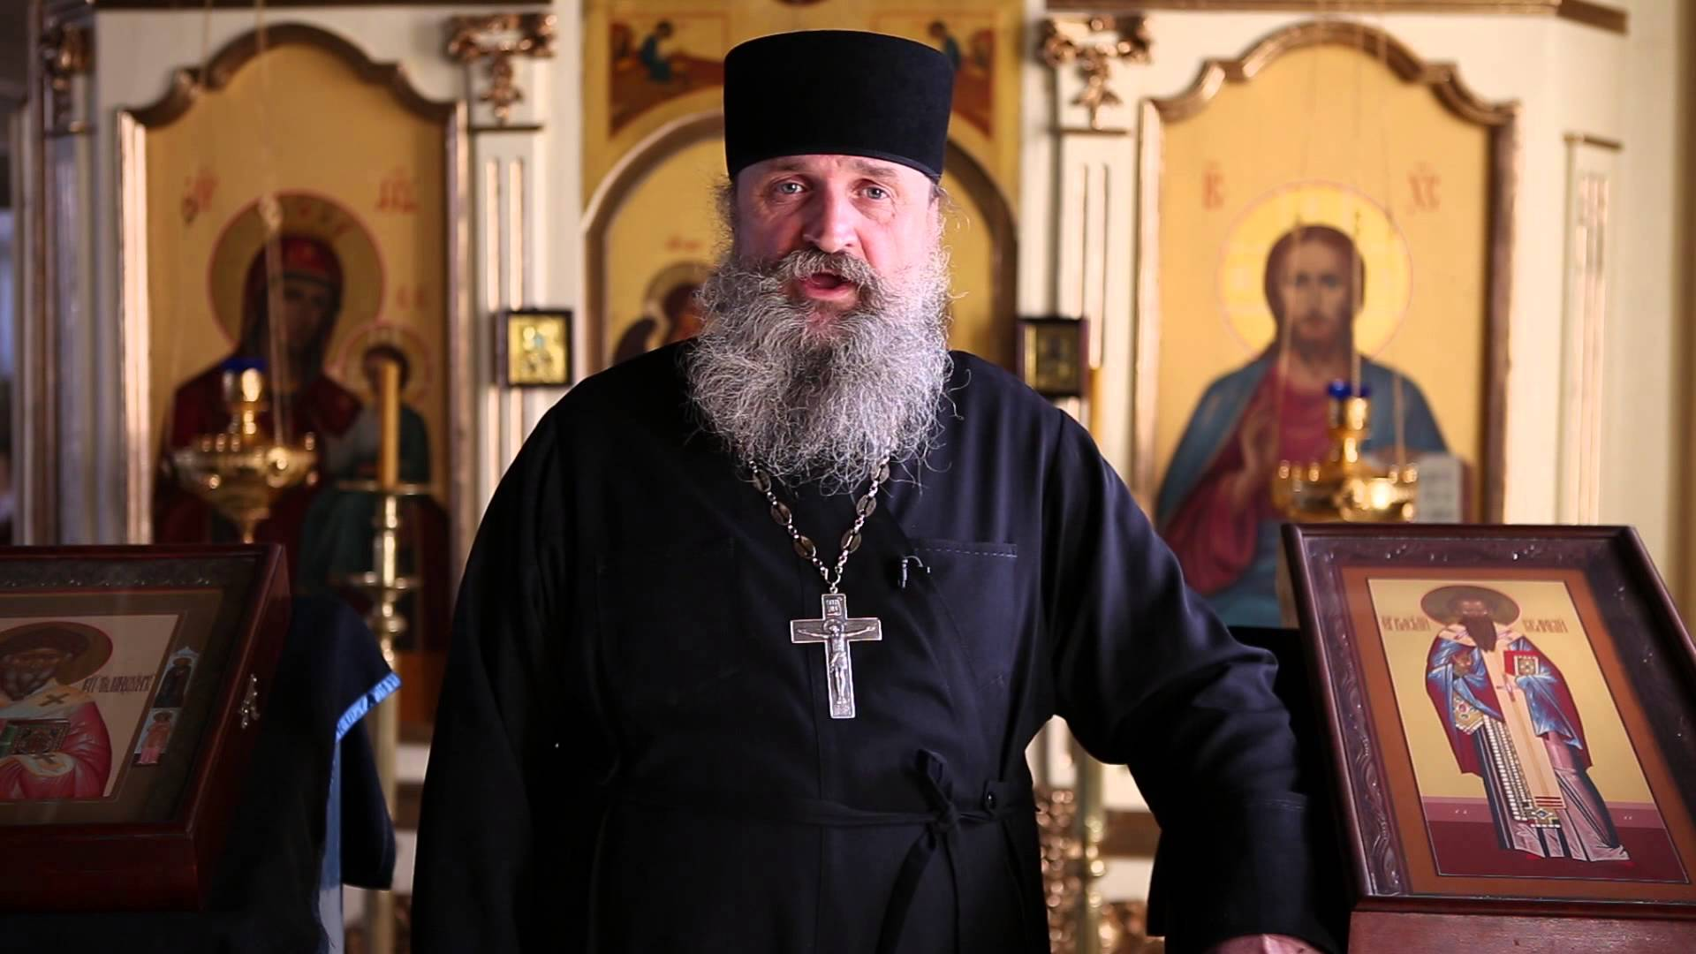
Священник

Slide 12
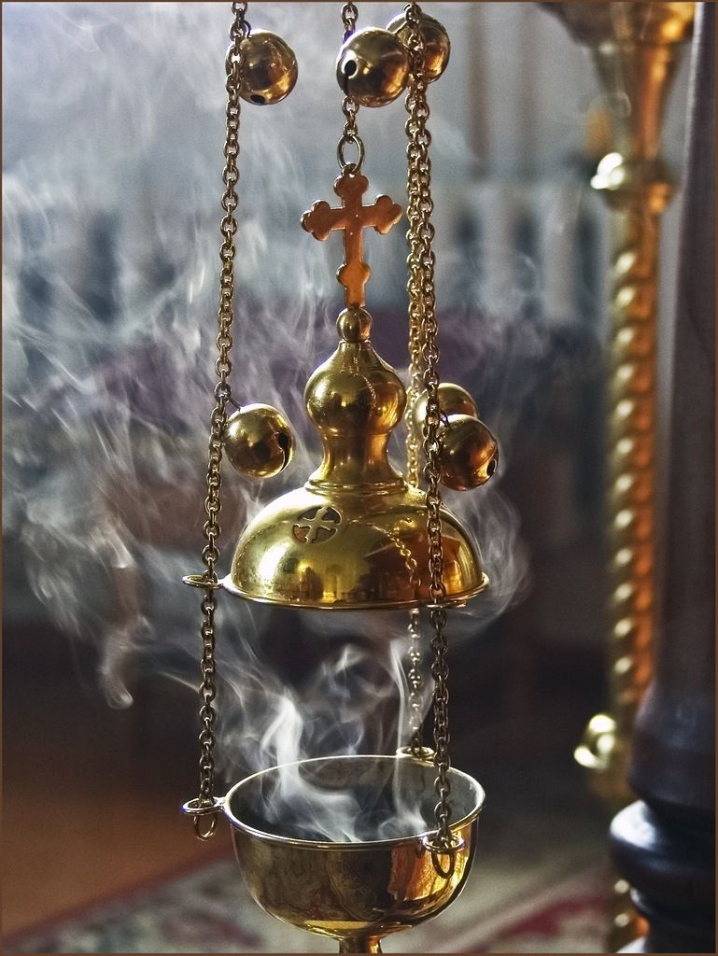
Кадило

Slide 13
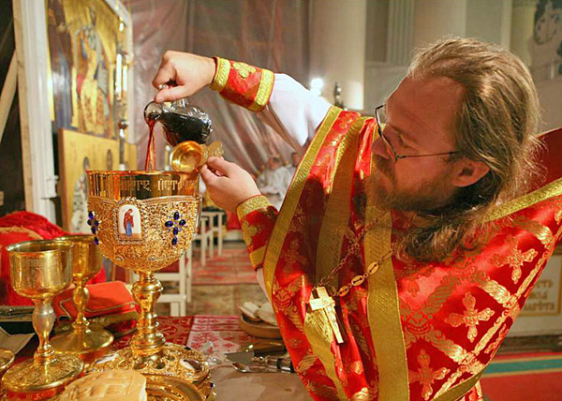
Святая чаша

Slide 14
Спасибо за внимание! Экскурсия завершена!

